Slide 1
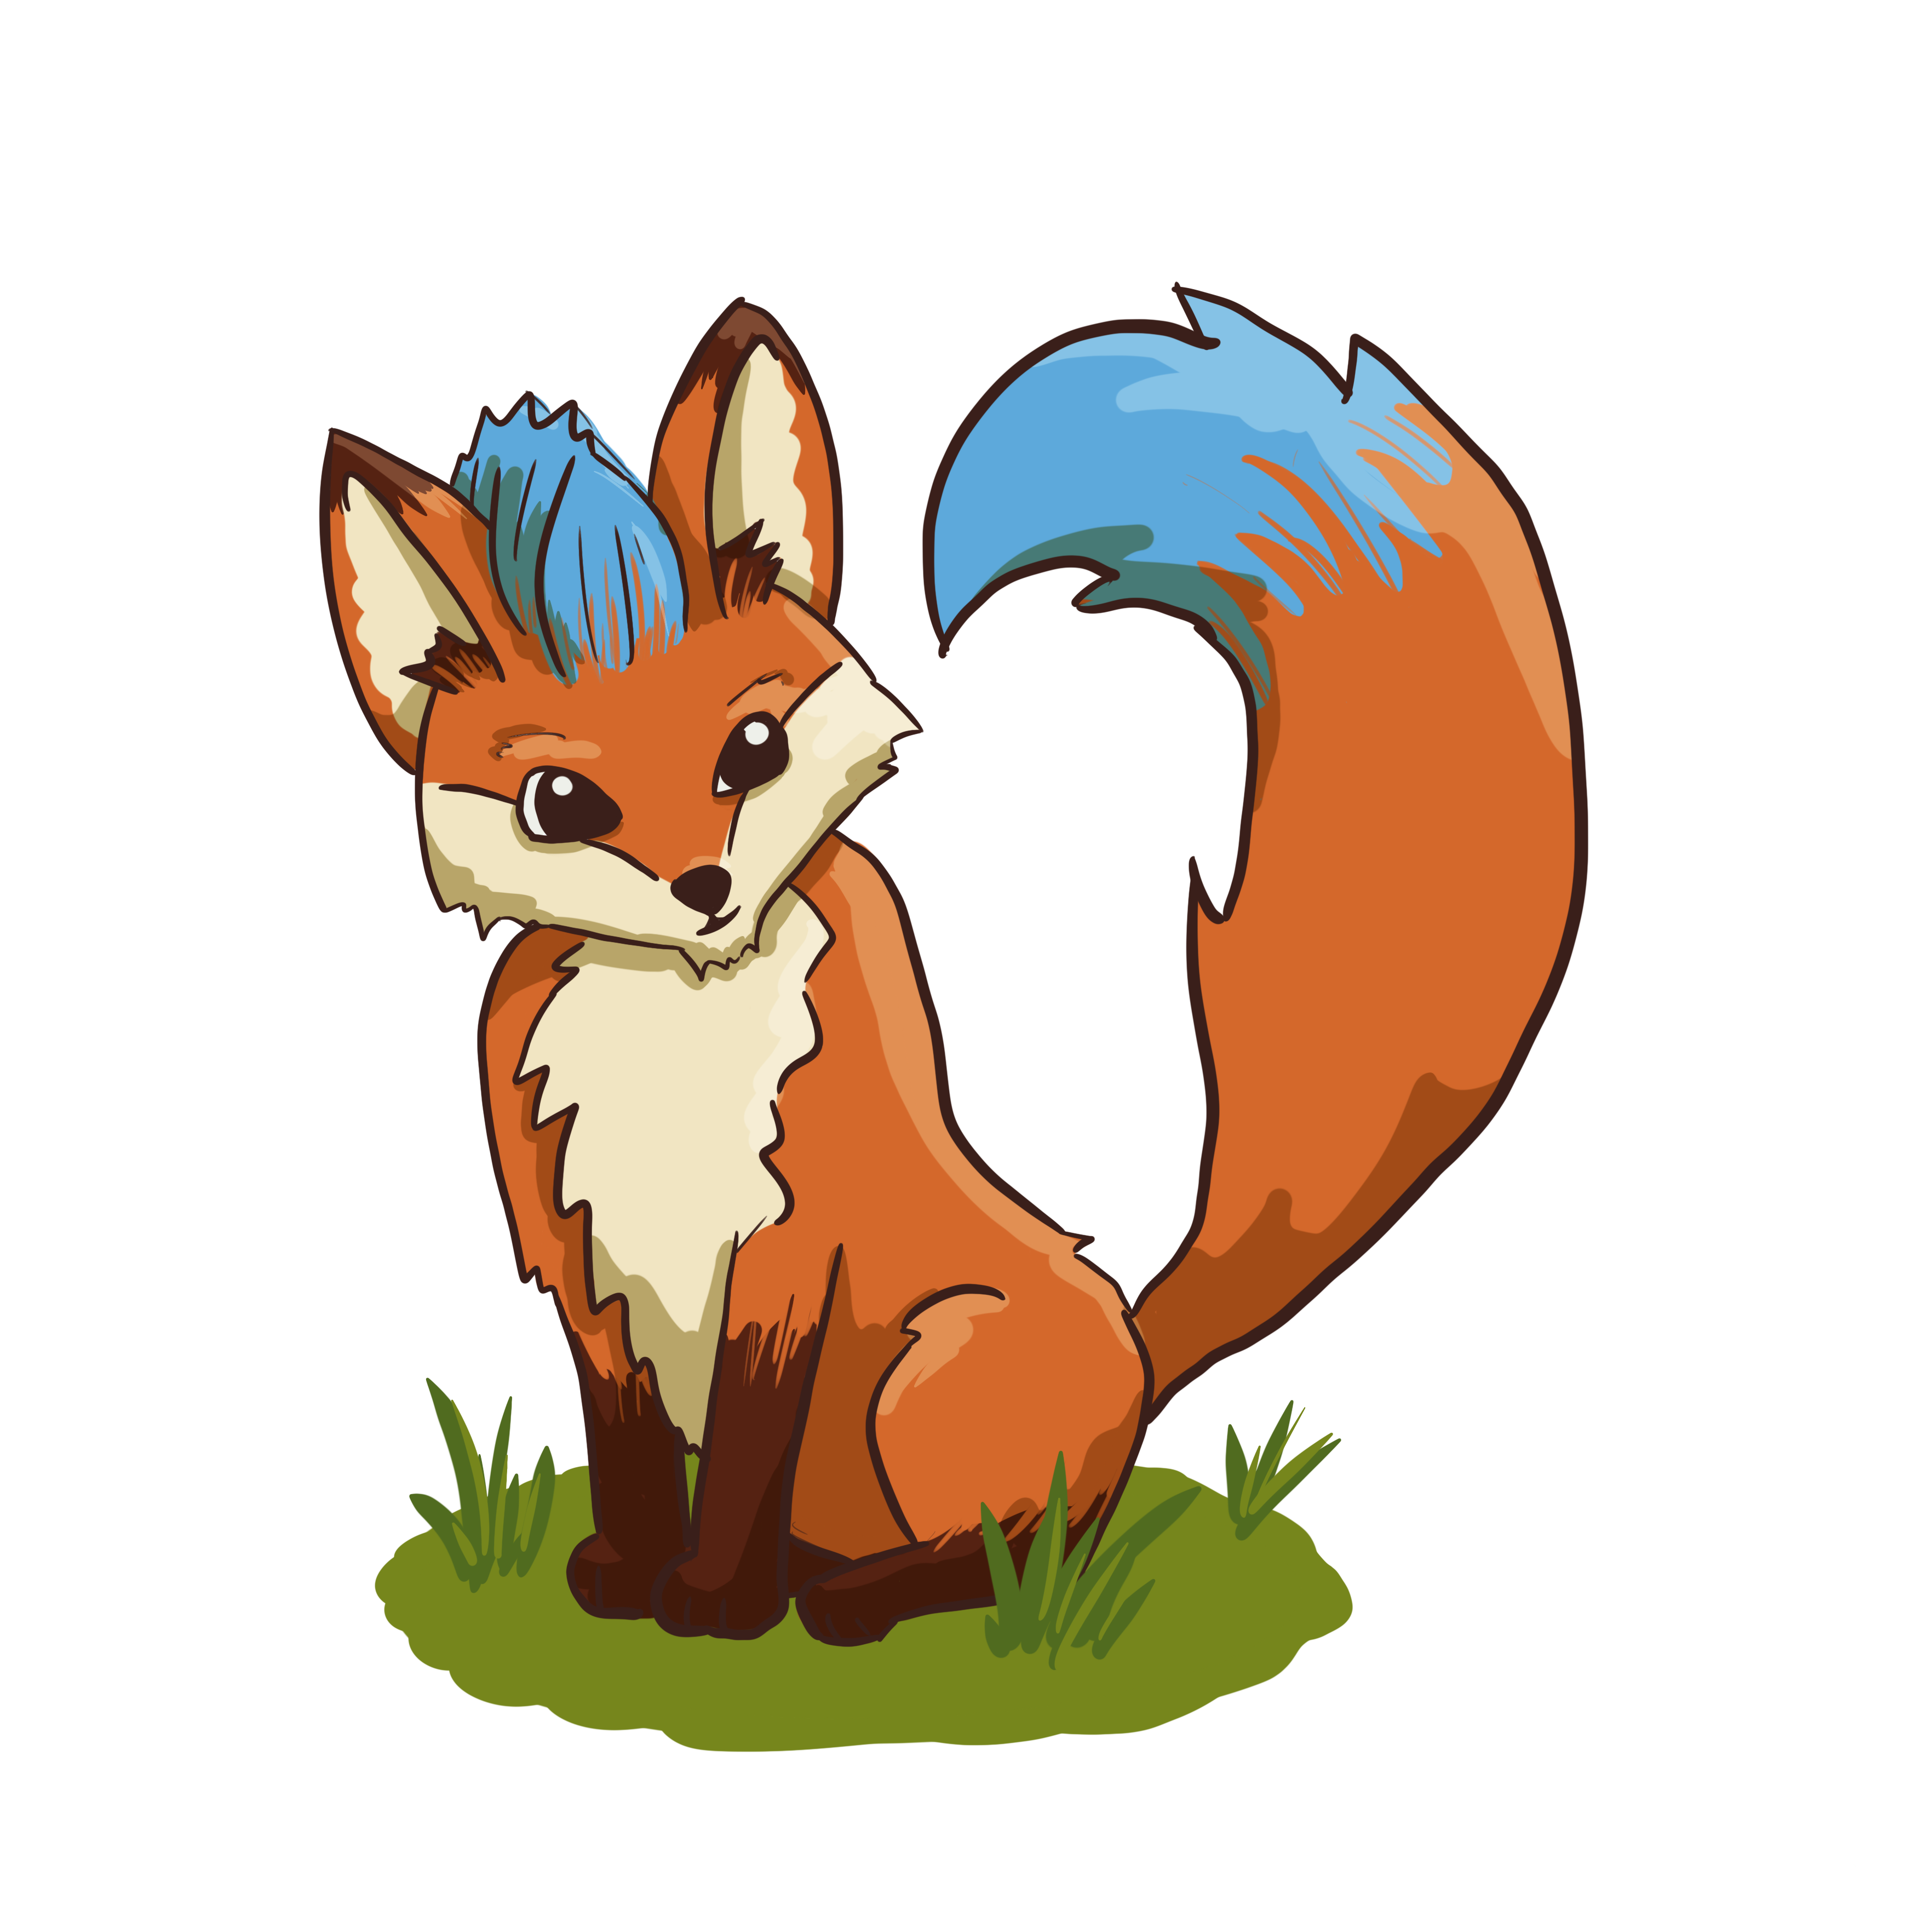
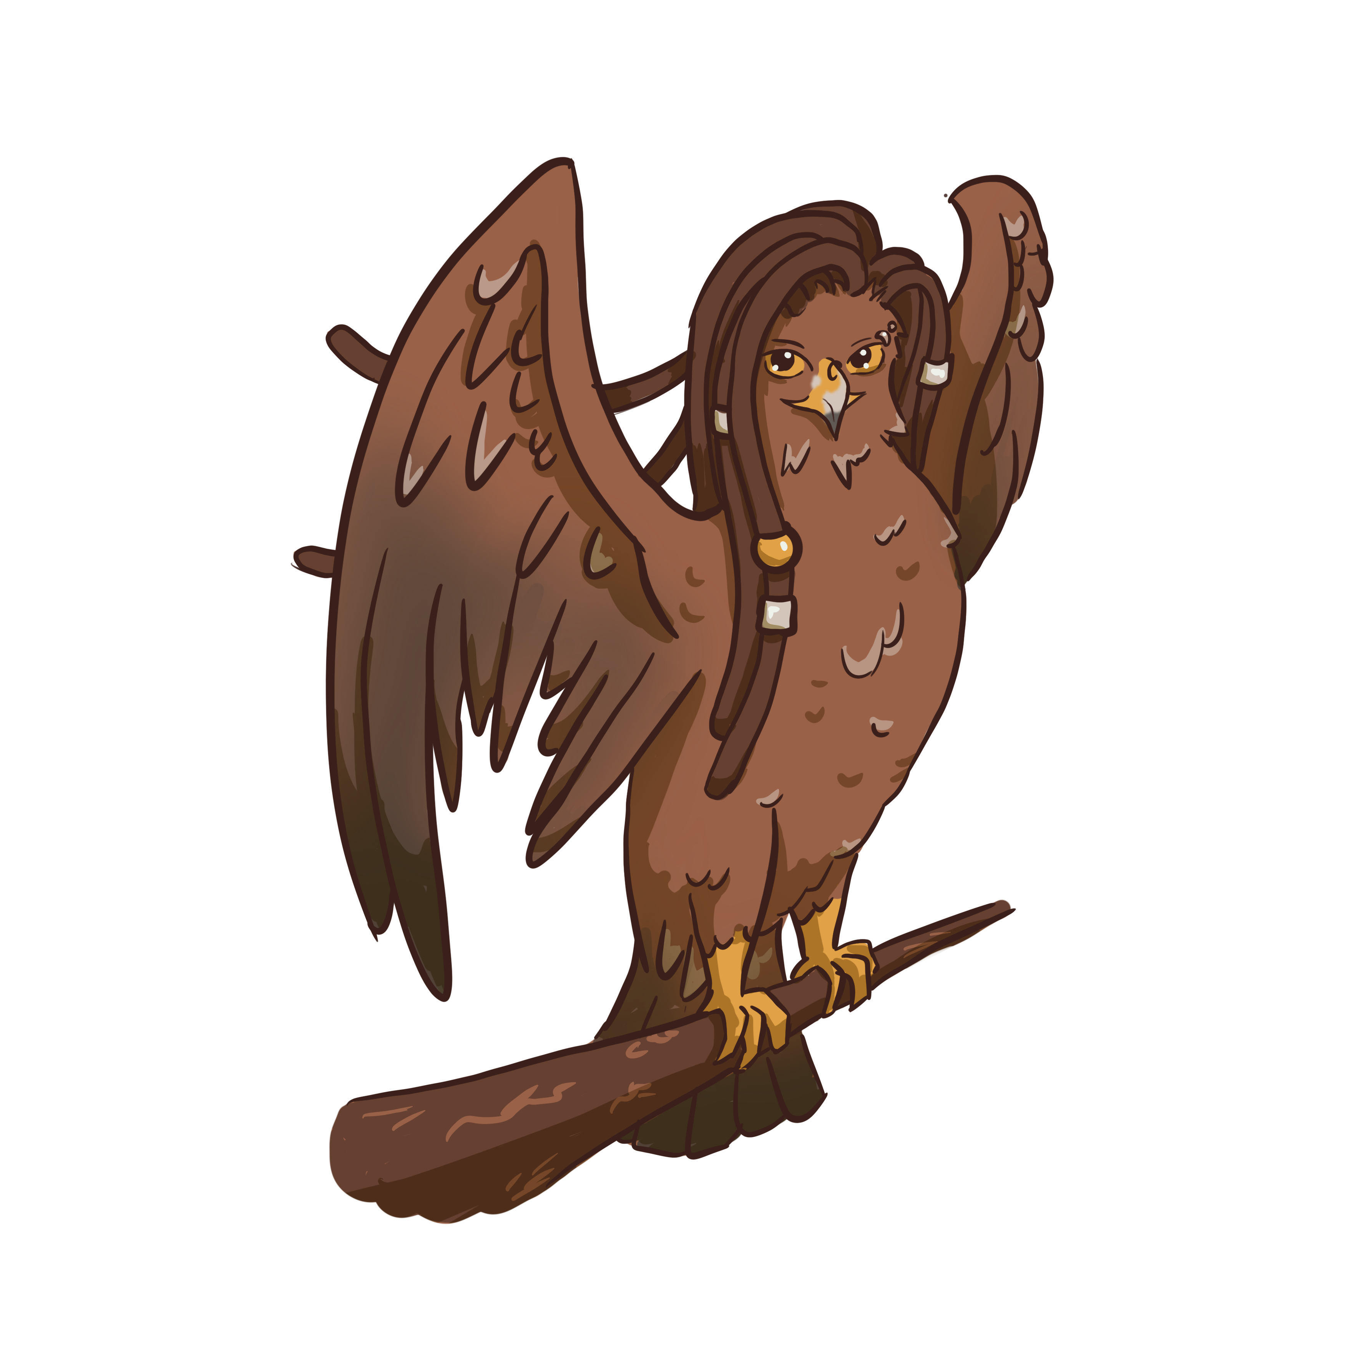
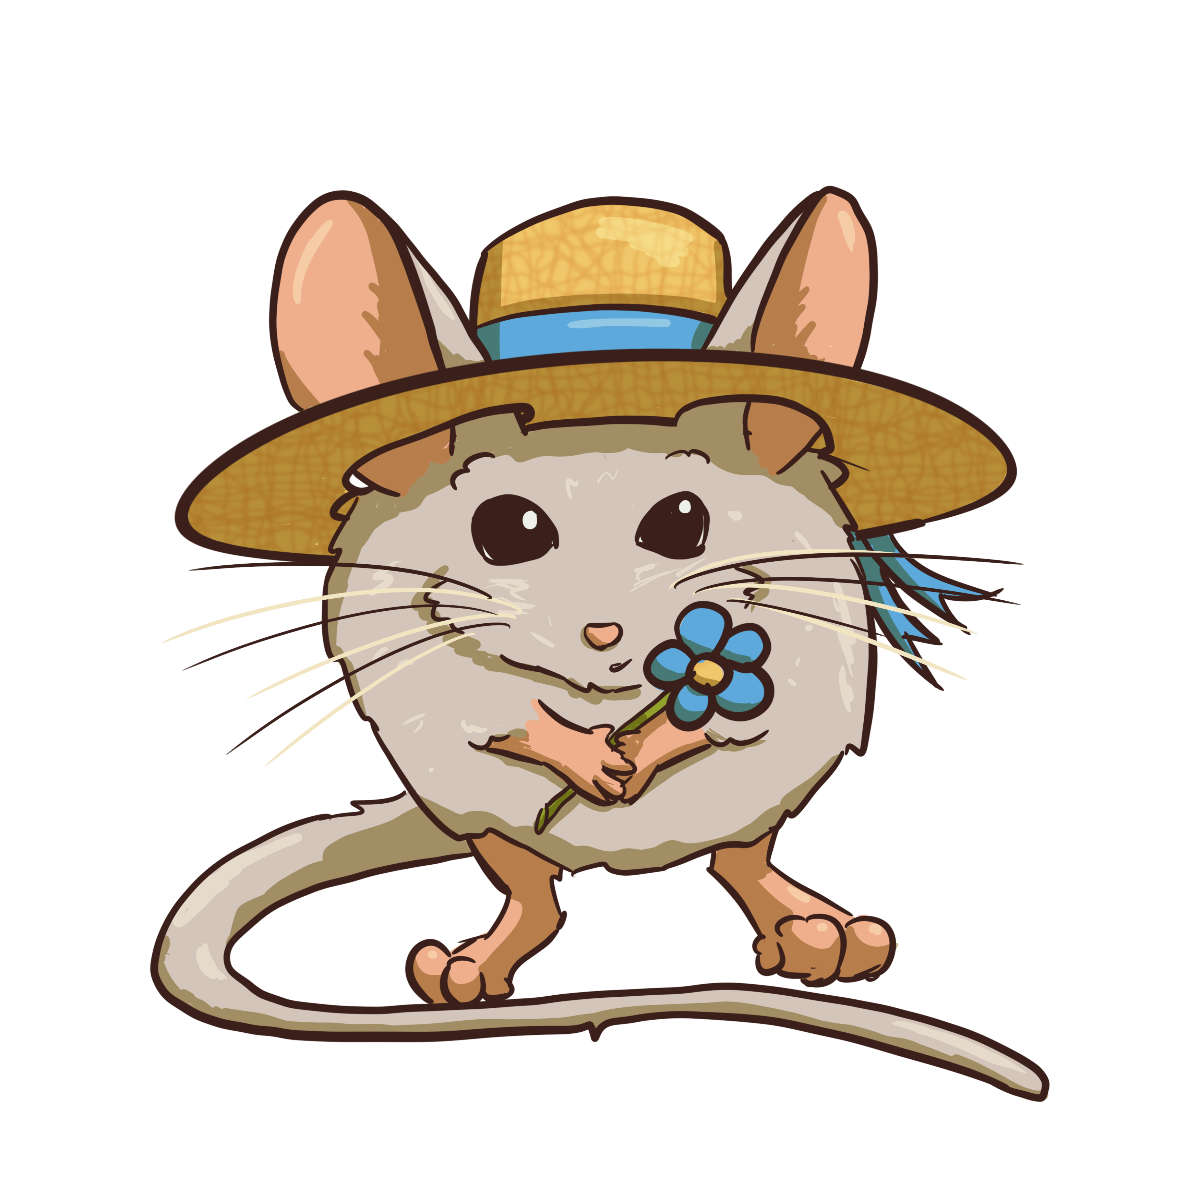
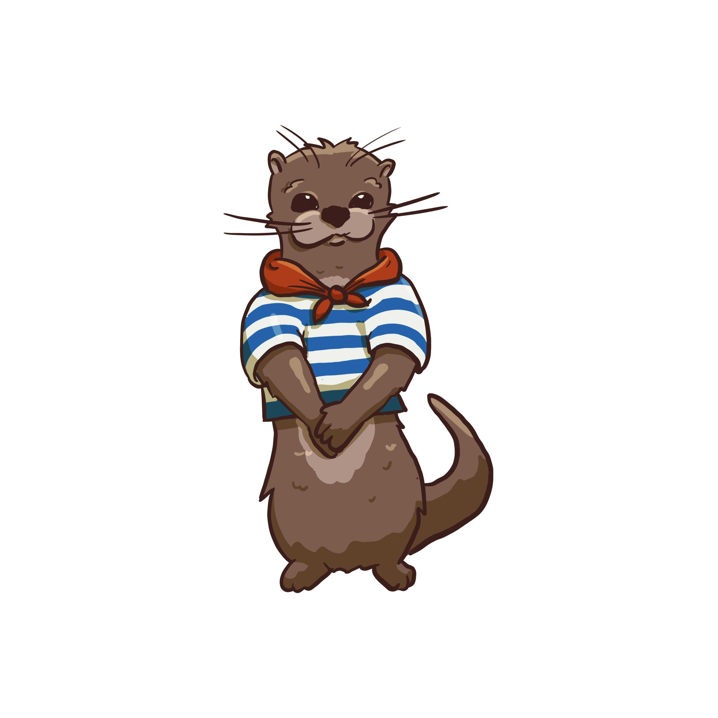
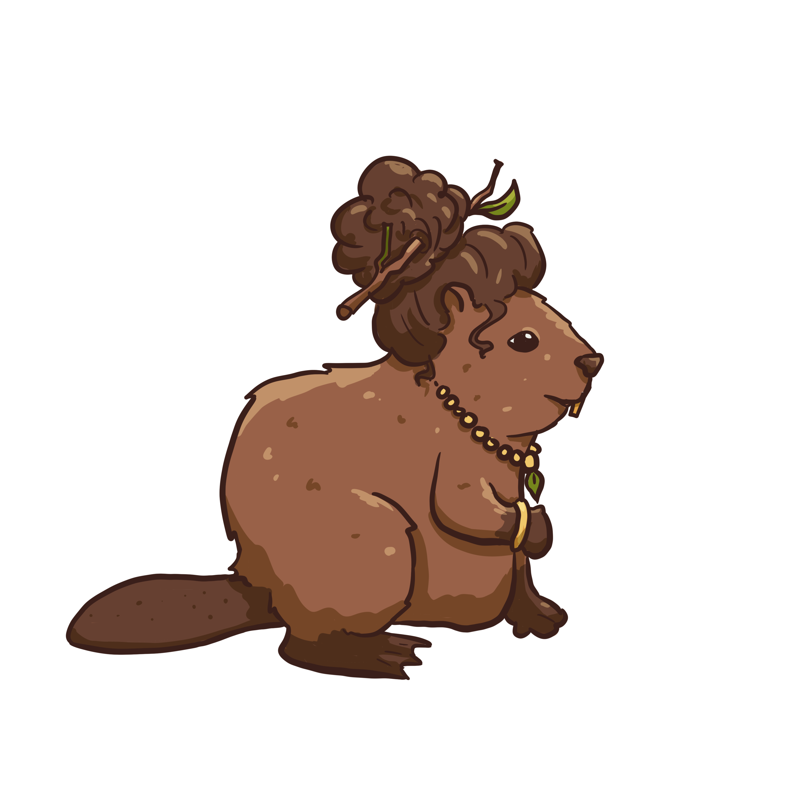


Bochumer Kinderwahl
In Bochum leben viele Tiere. Sie haben Ideen, wie die Stadt schöner und lebenswerter für alle werden kann. Nicht alles ist einfach umzusetzen. Manchmal passen die Ideen nicht sofort zusammen. Die Tiere müssen also gemeinsam nach Lösungen suchen. Aber du kannst mitentscheiden, wer dabei das stärkste Wort hat.
Wer hat die besten Ideen für Bochum?
Finn Fuchs
“
Die Waldstücke unserer Stadt liegen mir besonders am Herzen. Sie sind Erholung und Heimat für viele Tiere. Ich möchte saubere Wege und mehr Abfalleimer. Ich fordere ein Fuchsbauprogramm, um neuen Wohnraum auf den knappen Grünflächen zu schaffen.
Anne Adler
Miri Maus
“
“
Ich liebe unser Bochum und den Anblick aus der Luft. Alle Tiere sollen ihn genießen können. Darum sollen wieder Aussichts-plattformen rings um die Jahrhunderthalle entstehen. Und weiche Laubbäume, mit weiten Kronen, für den Nestbau.
Ich trete an für die, die übersehen werden. Statt Wasser und Wälder erhalte ich Wiesen und Felder. Dort soll man schöne Tunnel graben können. Entlang der Felder pflanzen wir leckere Kräuter und Beerenbüsche.
Bea Biber
Olli Otter
“
“
Der Kemnader See ist mein Lieblingsort. Wir sollten mehr Wiesen fluten. Darauf können alle Tiere gemeinsam im Wasser spielen. Für den Bau der nötigen Dämme müssen wir mehr Bäume pflanzen, besonders schnellwachsende Nadelbäume entlang der Bäche.
Ich träume von mehr Wasserstraßen. Bochum wird das Venedig des Nordens. Mein Wunschprojekt ist ein Kanal vom Ümminger See zu den Grummer und Hofsteder Bächen. Somit können bald alle entspannt von Ruhr bis Gelsenkirchen schwimmen.
Eine unabhängige Initiative ehrenamtlicher Wahlvorstände in Bochum & Potsdam
Zeichnungen: Lea Gerneth (2024).
Lizenziert unter Creative Commons BY-NC-ND 4.0.
Texte: Sven Köhler (2024).
Lizenziert unter Creative Commons BY-NC-SA 4.0.

